Slide 1
为便于了解力系对刚体总的作用效果，需要用最简单的力系进行等效替换，称为力系的简化。

Slide 2
§3.4.1 力系的简化
一 静力学基础
二 力系

Slide 3
静力学基础
一、静力学公理
 基本概念
力 系——作用于同一物体或物体系上的一群力。
等效力系——对物体的作用效果相同的两个力系。
平衡力系——能使物体维持平衡的力系。
合 力——在特殊情况下，能和一个力系等效
的一个力。

Slide 4
 静力学公理
公理一 (二力平衡公理)
要使刚体在两个力作用下维持平衡状态，必须也只须这两个力大小相等、方向相反、沿同一直线作用。
公理二 (加减平衡力系公理)
可以在作用于刚体的任何一个力系上加上或去掉几个互成平衡的力，而不改变原力系对刚体的作用。

Slide 5
推论 (力在刚体上的可传性)
作用于刚体的力，其作用点可以沿作用线在该刚体内前后任意移动，而不改变它对该刚体的作用
=
F₁
=
F₁
B
B
F₂
F
F
A
A
A
力是滑移矢量。

Slide 6
公理三 (力平行四边形公理)
作用于物体上任一点的两个力可合成为作用于同一点的一个力，即合力。合力的矢由原两力的矢为邻边而作出的力平行四边形的对角矢来表示。
F₂
R
即，合力为原两力的矢量和。
矢量表达式：R= F₁+F₂
A
F₁

Slide 7
推论 (三力汇交定理)
当刚体在三个力作用下平衡时，设其中两力的作用线相交于某点，则第三力的作用线必定也通过这个点。
F₁
R₁
F₁
证明：
A₁
F₂
F₂
A
A₂
A
=
A₃
A₃
F₃
F₃

Slide 8
公理四 (作用和反作用公理)
任何两个物体间的相互作用的力，总是大小相等，作用线相同，但指向相反，并同时分别作用于这两个物体上。
公理五 (刚化公理)
设变形体在已知力系作用下维持平衡状态，则如将这个已变形但平衡的物体变成刚体（刚化），其平衡不受影响。

Slide 9





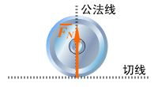
二、约束和约束反力
工程常见的约束
1、具有光滑接触面（线、点）的约束（光滑接触约束）

Slide 10
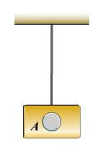
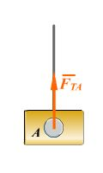

2 、由柔软的绳索、胶带或链条等构成的约束
柔索只能受拉力，又称张力。用 表示。

Slide 11
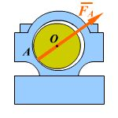
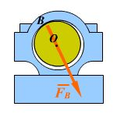
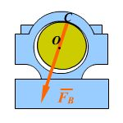
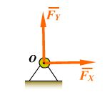
3 、光滑铰链约束（径向轴承、圆柱铰链、固定铰链支座等）
（1） 、径向轴承（向心轴承）
约束特点： 轴在轴承孔内，轴为非自由体、轴承孔为约束。

Slide 12
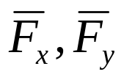
约束力： 当不计摩擦时，轴与孔在接触为光滑接触约束——法向约束力。
约束力作用在接触处，沿径向指向轴心。
当外界载荷不同时，接触点会变，则约束力的大小与方向均有改变。
可用二个通过轴心的正交分力 表示。

Slide 13
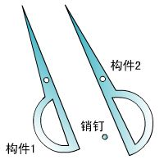
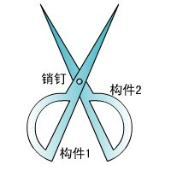
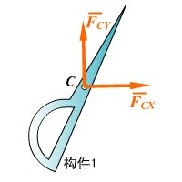
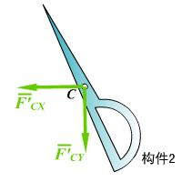
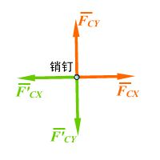
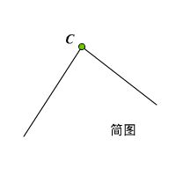
（2）光滑圆柱铰链
约束特点：由两个各穿孔的构件及圆柱销钉组成，如剪刀。

Slide 14
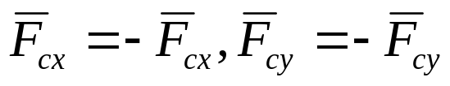
约束力：
光滑圆柱铰链：亦为孔与轴的配合问题，与轴承一样，可用两个正交分力表示。
其中有作用反作用关系
一般不必分析销钉受力，当要分析时，必须把销钉单独取出。

Slide 15
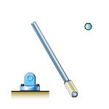
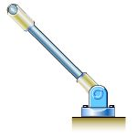
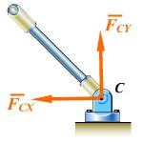
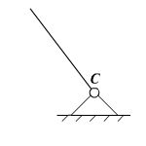
（3） 固定铰链支座
约束特点：
由上面构件1或2 之一与地面或机架固定而成。
约束力：与圆柱铰链相同
以上三种约束（经向轴承、光滑圆柱铰链、固定铰链支座）其约束特性相同，均为轴与孔的配合问题，都可称作光滑圆柱铰链。

Slide 16
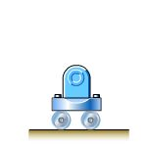
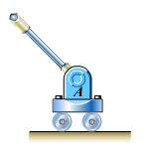
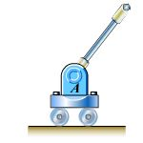
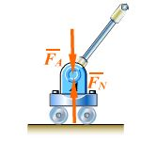
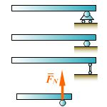
4、其它类型约束
（1）、滚动支座
约束特点：
在上述固定铰支座与光滑固定平面之间装有光滑辊轴而成。
约束力：
构件受到⊥光滑面的约束力。

Slide 17
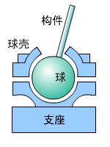
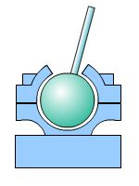
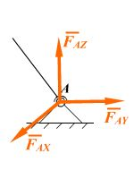
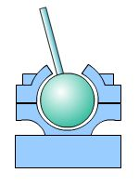
(2) 、球铰链
约束特点：通过球与球壳将构件连接，构件可以绕球心任意转动，但构件与球心不能有任何移动。
约束力：当忽略摩擦时，球与球座亦是光滑约束问题。
约束力通过接触点，并指向球心，是一个不能预先确定的空间力。可用三个正交分力表示。

Slide 18
5、二力杆约束
两端用球铰或平面柱铰与其他物体联结，不计重量的刚性杆，称为二力杆。
二力杆相等只可能在两端受力，故两端约束力等值，反向。

Slide 19


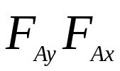
（1）光滑面约束——法向约束力
（2）柔索约束——张力
（3）光滑铰链——
（4）滚动支座—— ⊥光滑面
球铰链——空间三正交分力

Slide 20
三、受力分析和受力图
画受力图的方法与步骤：
1、取分离体（研究对象）
2、画出研究对象所受的全部主动力（使物体产生
运动或运动趋势的力）
3、在存在约束的地方，按约束类型逐一画出约束
反力（研究对象与周围物体的连接关系）

Slide 21
例题3-1 等腰三角形构架ABC 的顶点A、B、C 都用铰链连接，底边AC 固定，而AB 边的中点D 作用有平行于固定边AC 的力F，如图所示。不计各杆自重，试画出AB 和BC 的受力图。
解：
1、杆BC 所受的力：
B
N_{B}
2、杆AB 所受的力：
B
D
E
F
N_{B}
A
C
B
C
D
H
F
N_{C}
A
N_{A}

Slide 22
力 系
空间力系
平面力系
汇交力系
力偶系
平行力系
任意力系

Slide 23
力系的基本类型
汇交力系——作用线汇交于一点的力系。
平面力系——作用线在同一平面内的力系。
空间一般力系—— 作用线分别在空间的任意力系。
力 偶——作用线平行、指向相反而大小相等的
两个力。
力 偶 系——若干个力偶组成的力系。

Slide 24
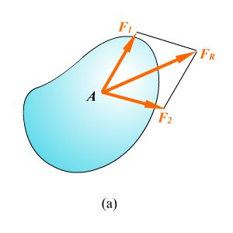
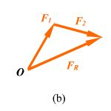
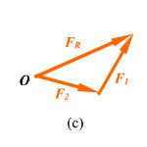
一、汇交力系
汇交力系——作用线汇交于一点的力系。

Slide 25
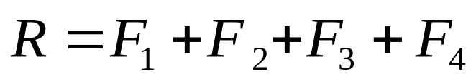
1、合成的几何法：
F₁
B
F₂
F₁
C
A
F₃
A
F₂
D
F₄
F₃
F₄
R
E
F₁、F₂、F₃、F₄ 为平面共点力系：
表达式：

Slide 26
2、力的多边形规则：
把各力矢首尾相接，形成一条有向折线段（称为力链）。加上一封闭边，就得到一个多边形，称为力多边形。
F₂
F₁
B
C
F₃
A
D
F₄
R
E

Slide 27
F₂
F₁
B
C
F₃
A
D
F₄
R
E
空间共点力系和平面情形类似，在理论上也可以用力多边形来合成。但空间力系的力多边形为空间图形。给实际作图带来困难。

Slide 28
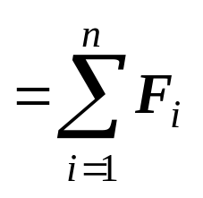
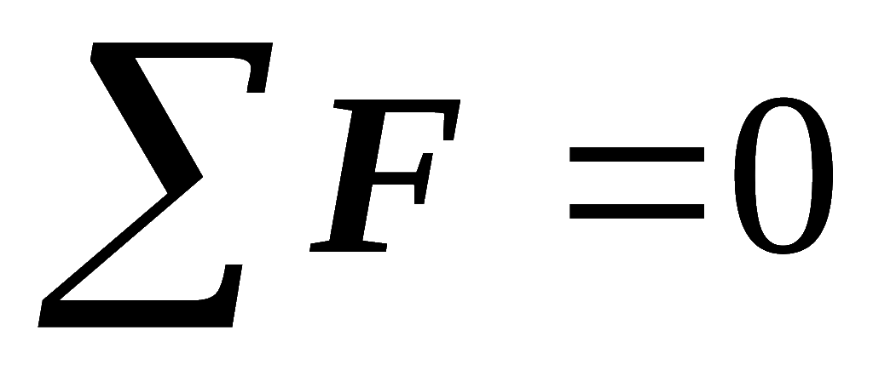
3、共点力系的合成结果
共点力系可以合成为一个力，合力作用在力系的公共作用点，它等于这些力的矢量和，并可由这力系的力多边形的封闭边表示。
矢量的表达式：F = F₁+ F₂+ F₃+ ···+ F_{n}
4、共点力系平衡的充要几何条件：
该力系的力多边形自行闭合，即力系中各力的矢量和等于零。
即力多边形封闭是汇交力系平衡的充要条件.

Slide 29
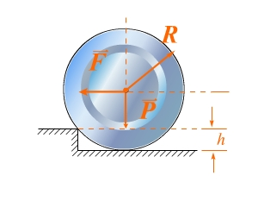
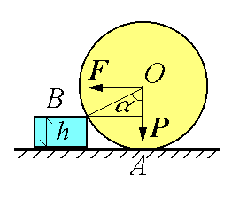
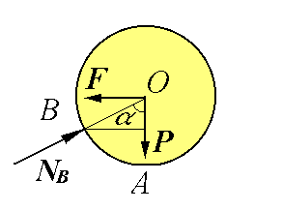
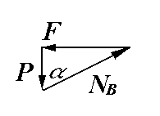
例 已知压路机碾子重P=20kN, r=60cm, 欲拉过h=8cm的障碍物。求：在中心作用的水平力F的大小和碾子对障碍物的压力。
解：
①选碾子为研究对象
②取分离体画受力图

Slide 30

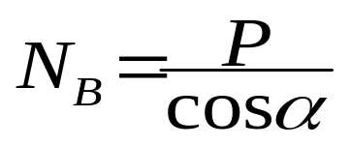
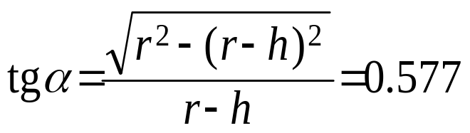
P=20kN, r=60cm, h=8cm
又由几何关系：
所以
F=11.5kN , N_{B}=23.1kN
由作用力和反作用力的关系，碾子对障碍物的压力等于23.1kN。

Slide 31



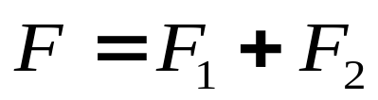
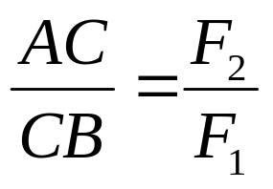
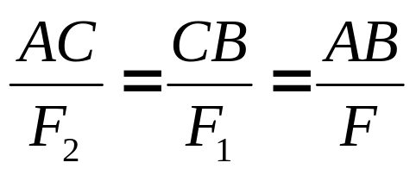
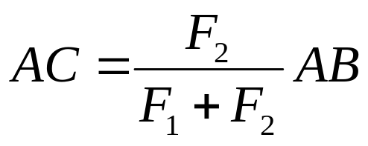
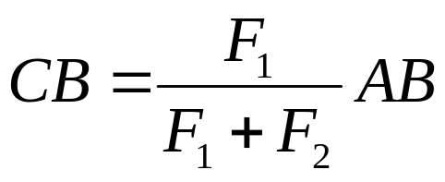
二、 平行力系
平行力系——力作用线相互平行的力系。
两同向平行力的合成
T₁
T₂
F₂´
1.大小
F₂
F₁
F₁´
2. 作用线的位置：
(内分反比关系)
F₂´
F₁´
F

Slide 32
两同向平行力的合成定理：
两同向平行力的合成结果是一个力，这个力的大小等于原两力大小之和，作用线与原两力平行，并内分原两力的作用点为两段，使这两段的长度与原两力的大小成反比，合力的指向与原两力相同。

Slide 33
T₁
T₂
F₂´
上述情况下，合力作用线通过AB连线上的C 点，称为两平行力的中心。
F₂
F₁
F₁´
F₂´
F₁´
F

Slide 34
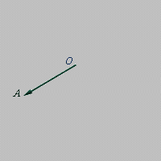
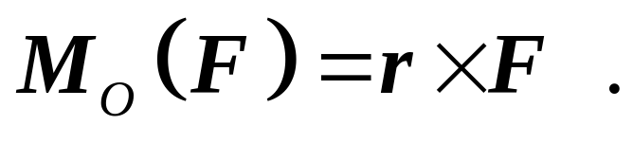
三、力偶及力偶矩
（一）力矩
1. 力对点的矩
力对点的矩以矢量表示，是定位矢量.
三要素
(1）大小:力F与力臂的乘积
(2)方向:转动方向
(3)作用面：力矩作用面。

Slide 35
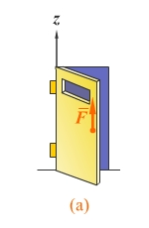
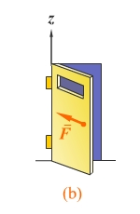




2.力对轴的矩
力与轴相交或与轴平行（力与轴在同一平面内），力对该轴的矩为零。
力对点的矩矢在过该点的某轴上的投影，等于力对该轴的矩。

Slide 36


（二）力偶
1、什么是力偶？
由两个等值、反向、不共线的平行力组成的特殊力系.
    作用效果：引起物体的转动或刚体的形变。

Slide 37
    力偶特性：
    力偶中的二个力,既不平衡,也不可能合成为一个力。是一个基本力学量。
F
F/
a b c d
2、力偶臂——力偶中两个力的作用线之间的距离。
力偶中两力作用线所在平面称为力偶作用面。
h
F₂
F₁

Slide 38

  （三）力偶矩
M
符号：M
F
F
  右手规则
  力偶矩正负规定：
    若力偶有使物体逆时针旋转的趋势，力偶矩取正号；反之，取负号。
力偶矩是自由矢量 可作用于力偶面上的任一点。

Slide 39


（四）力偶系
1、概念：刚体上同时作用的一组力偶。
空间力偶系可合成为一力偶。合力偶的矩矢等于各分力偶矩的矢量和。
2、力偶系平衡的充要条件
合力偶矩等于零，即力偶系中各力偶矩的矢量和等于零。

Slide 40
四、空间一般力系
空间任意力系
空间平行力系
空间汇交力系

Slide 41


空间一般力系向一点简化

Slide 42




（一）力作用线的平移
把力F 作用线向某点O 平移时，须附加一个力偶，此附加力偶的矩等于原力F 对点O 的矩。
证明：
F
F
l
d
d
O
O
=
O
=
A
A
A

Slide 43
性质：
  1、当力线平移时，力的大小、方向都不改变，但附加力偶的矩的大小与正负一般要随指定O点的位置的不同而不同。
  2、力线平移的过程是可逆的，即作用在同一平面内的一个力和一个力偶，总可以归纳为一个和原力大小相等的平行力。

Slide 44




（二）力系的主矢和主矩
应用力线的平移，可将刚体上任意力系中各个力的作用线全部平行移到某一给定点O 。从而这力系被分解为共点力系和力偶系。这种变换的方法称为力系向给定点O 的简化。点O 称为简化中心。
F₁
A₁
l₁
F₂
O
=
=
l₂
O
L_{O}
O
A₂
A₃
l₃
F₃

Slide 45


空间任意力系对简化中心O 的简化结果
主矢：空间汇交力系的合力
主矩：空间力偶系的合力偶矩
结论：
空间任意力系向任一点的简化结果，是一个作用在简化中心的主矢；和一个对简化中心的主矩。

Slide 46
几点说明：
  1、空间任意力系的主矢的大小和方向与简化中心的位置无关。
  2、空间任意力系的主矩与简化中心O 的位置有关。因此，在说到力系的主矩时，一定要指明简化中心。

Slide 47



（三）力系的简化结果
(1) 合力：
结果为一个合力，
合力作用点过简化中心。
且 ，
结果为一个合力，
合力作用点与简化中心距离：
F
F’’
d
O
O’
M

Slide 48





（2） 合力偶
当 时，最后结果为一个合力偶。此时与简化中心无关。
（3） 力螺旋
当 且 时
F
F’’
M
r
O
O’
力螺旋中心轴过简化中心，大小为

Slide 49


右螺旋
左螺旋

Slide 50

（四）空间一般力系简化结果的讨论

Slide 51

空间力系可简化为对某一
简化中心的主矢和主矩
思考题 3.4

